Slide 1


Цифровая схемотехника
Ержан Асел Ануаркызы,Ph.D., ассоциированный профессор
Assel.yerzhan@satbayev.university

Slide 2

Логические устройства на реальной элементной базе
Путешествие от простейших логических элементов — «кирпичиков» цифрового мира — к сложным интегральным схемам, микропроцессорам и системам, которые лежат в основе современной электроники.

Slide 3
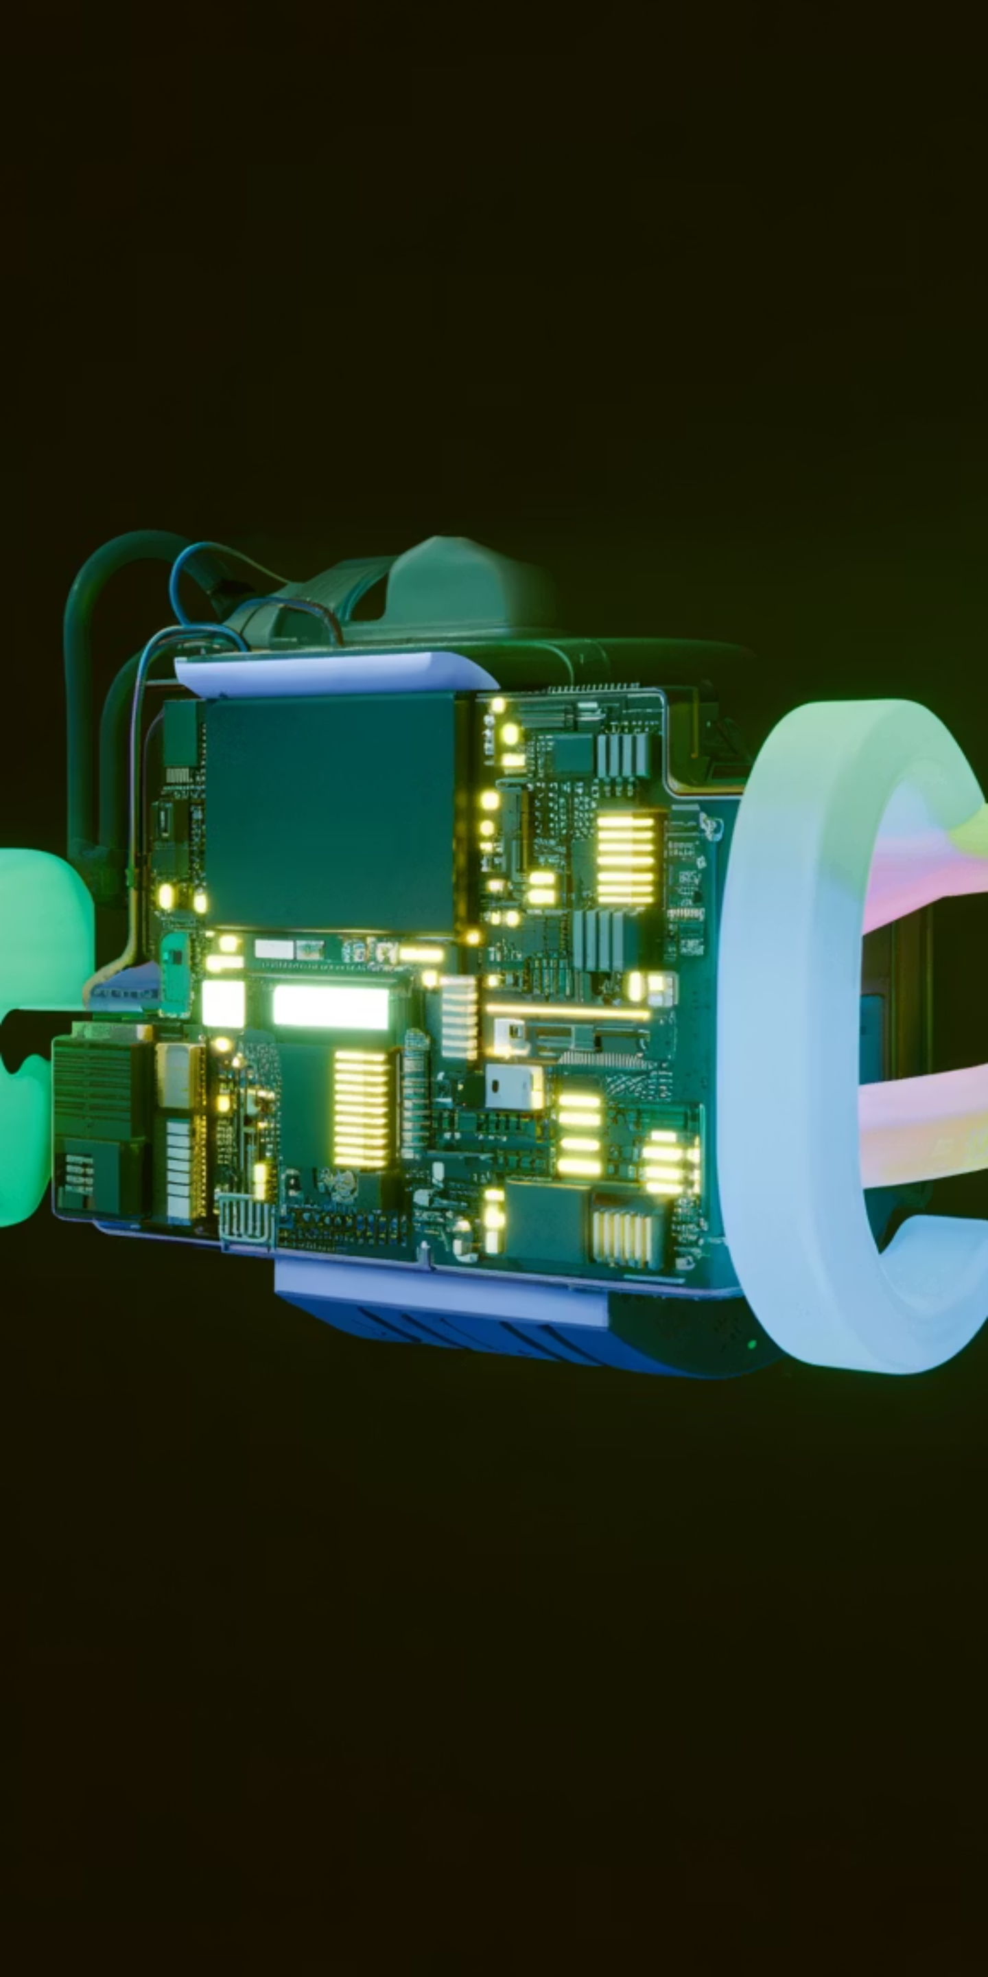
ЧАСТЬ 1
Глава 1: Основы цифрового мира
Прежде чем строить здания, нужно понять, из чего сделаны кирпичи. Эта глава закладывает фундамент: что такое логический элемент, какие операции он выполняет и по каким технологиям производится реальная элементная база.

Slide 4
Что такое логический элемент?
Определение
Роль в электронике
Логический элемент — это электронная схема, реализующая простейшую булеву (логическую) операцию над двоичными сигналами. Входы и выход принимают значения «0» или «1», которые соответствуют определённым уровням напряжения в схеме.
Логические элементы являются основой всех современных цифровых устройств — от простейшего калькулятора до многоядерного процессора. Из их комбинаций строятся арифметические блоки, регистры, шины данных и целые вычислительные системы.
Работают с двоичной логикой: «0» и «1»
Реализуются на транзисторах и диодах
Объединяются в интегральные схемы

Slide 5
Базовый набор логических операций
И (AND)
ИЛИ (OR)
Выход равен «1» только тогда, когда все входы равны «1». Реализует логическое умножение.
Выход равен «1», если хотя бы один вход равен «1». Реализует логическое сложение.
НЕ (NOT)
И-НЕ (NAND)
Инвертор: выход всегда противоположен входу. Единственный однопортовый элемент.
Универсальный элемент: из одних лишь NAND-элементов можно построить любую логическую функцию. Широко используется в реальных схемах.
Тройка AND, OR, NOT — «классическая» база. Любая сколь угодно сложная логическая функция раскладывается в комбинацию этих операций, что гарантирует функциональную полноту.

Slide 6
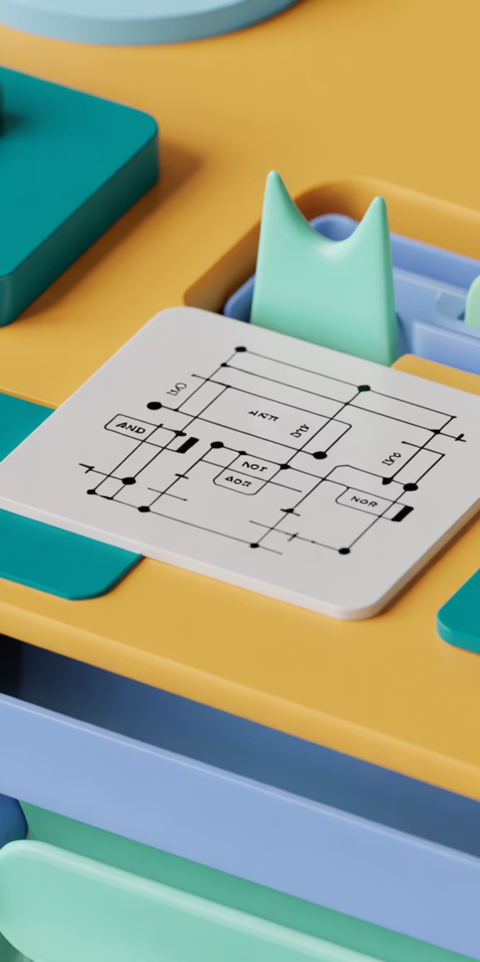
Обозначения логических элементов
Прямоугольник с «&»
Прямоугольник с «≥1»
Прямоугольник с «1»
Элемент И (AND) — отечественный стандарт ГОСТ
Элемент ИЛИ (OR) — порог срабатывания ≥1
Инвертор НЕ (NOT) — инверсия на выходе
«=1»
Исключающее ИЛИ (XOR) — сумма по модулю 2

Slide 7
Таблицы истинности: Язык логики
Таблица истинности — это формальный инструмент описания логической функции. Она перечисляет выходное значение для всех возможных комбинаций входных сигналов. Для элемента с N входами — 2ᴺ строк.
Таблица: элемент И (AND)
Таблица: элемент ИЛИ (OR)
Вход A
Вход B
Выход Y
Вход A
Вход B
Выход Y
0
0
0
0
0
0
0
1
0
0
1
1
1
0
0
1
0
1
1
1
1
1
1
1

Slide 8
Разнообразие логик: Технологии создания
ТТЛ
ТТЛШ
Транзисторно-транзисторная логика. Высокое быстродействие, широкое распространение в 1970–80-х годах. Напряжение питания +5 В.
ТТЛ с диодами Шоттки. Устраняет насыщение транзисторов — значительно повышает скорость переключения при сохранении совместимости с ТТЛ.
КМОП
ЭСЛ / GaAs
Комплементарная МДП-логика. Исключительно низкое статическое энергопотребление, высокая помехоустойчивость. Доминирует в современных схемах.
Эмиттерно-связанная логика и арсенид-галлиевые схемы — максимальное быстродействие для телекоммуникаций и сверхскоростных вычислений.

Slide 9
Промышленные серии микросхем
Каждая серия объединяет набор микросхем, выполненных по единой технологии, с общими параметрами питания, быстродействием и нагрузочной способностью — что упрощает проектирование устройств.
Серия
Технология
Питание
Особенности
К155
ТТЛ
5 В
Классическая серия, аналог SN74xx
К555
ТТЛШ
5 В
Повышенное быстродействие, аналог 74LSxx
К561
КМОП
3–15 В
Низкое потребление, аналог CD4000
К1533
ТТЛШ (усоверш.)
5 В
Аналог 74ALSxx, высокое быстродействие
74HC/HCT
КМОП
2–6 В
Совместимость с ТТЛ уровнями (HCT)

Slide 10

ЧАСТЬ 2
Глава 2: Типовые функциональные узлы
Из логических элементов собираются «типовые» блоки — сумматоры, дешифраторы, мультиплексоры, триггеры, регистры и счётчики. Именно они становятся стандартными «строительными блоками» для проектирования сложных цифровых систем.

Slide 11
От кирпичиков к зданиям: Эволюция интеграции
1
Отдельные элементы (SSI)
Микросхемы с 1–10 вентилями. Базовые логические операции.
2
Средняя интеграция (MSI)
Сумматоры, дешифраторы, мультиплексоры — готовые функциональные блоки.
Большая интеграция (LSI/VLSI)
3
Микропроцессоры, микроконтроллеры, ПЛИС — полноценные системы на кристалле.
Аналогия из строительства: от отдельного кирпича — к стандартной панели — к готовому зданию. Каждый уровень абстракции повышает производительность труда инженера.

Slide 12
Комбинационные логические устройства
Ключевое свойство
Примеры комбинационных узлов
Выходные сигналы комбинационного устройства определяются исключительно текущим состоянием входов. Прошлые значения входов не влияют на выход — у схемы нет «памяти».
Сумматоры и вычитатели
Дешифраторы и шифраторы
Мультиплексоры и демультиплексоры
Компараторы
Преобразователи кодов
Описываются таблицей истинности или булевой функцией. Проектируются методами минимизации (карты Карно, метод Квайна–Мак-Класки).

Slide 13
Сумматор: Сердце арифметики
Сумматор — комбинационная схема, выполняющая двоичное сложение. Является основным вычислительным элементом арифметико-логического устройства (АЛУ) любого процессора.
Полусумматор (HA)
Полный сумматор (FA)
Параллельный сумматор
Складывает 2 однобитных числа. Входы: A, B. Выходы: S (сумма) и C (перенос). Не учитывает входной перенос.
Складывает 2 бита и входной перенос Cin. Входы: A, B, Cin. Выходы: S и Cout. Из FA строятся многоразрядные сумматоры.
N полных сумматоров, соединённых цепочкой переносов. Складывает N-разрядные числа за один такт.

Slide 14
Схема полусумматора
Логические уравнения
Таблица истинности
S = A ⊕ B — сумма (элемент Исключающее-ИЛИ)
A
B
S
C
C = A · B — перенос (элемент И)
0
0
0
0
0
1
1
0
1
0
1
0
1
1
0
1

Slide 15
Дешифраторы: Преобразователи кодов
Принцип работы
Дешифратор 2-в-4
Дешифратор преобразует N-разрядный двоичный код на входе в активный сигнал на одном из 2ᴺ выходов. Только один выход активен в каждый момент времени.
A1
A0
Y0
Y1
Y2
Y3
0
0
1
0
0
0
Применения
0
1
0
1
0
0
Адресация ячеек памяти
Выбор периферийных устройств
Управление дисплеями (7-сегментный)
Демультиплексирование сигналов
1
0
0
0
1
0
1
1
0
0
0
1

Slide 16
Мультиплексоры: Выбор сигнала
Мультиплексор (MUX) — комбинационная схема, которая выбирает один из нескольких входных сигналов и передаёт его на единственный выход. Выбор определяется адресными (управляющими) входами.
1
2
3
Структура MUX 4-в-1
Применения
Демультиплексор
4 информационных входа D0–D3, 2 адресных входа S0, S1, один выход Y. Адресные входы выбирают, какой из D0–D3 проходит на Y.
Маршрутизация данных по шинам, реализация логических функций, последовательная передача параллельных данных, разделение времени на каналы.
Обратная операция: один вход распределяется на один из нескольких выходов. Часто реализуется дешифратором с разрешающим входом.

Slide 17
Триггер: Хранитель информации
Что такое триггер?
Отличие от комбинационных схем
Триггер — последовательностная (с памятью) электронная схема с двумя устойчивыми состояниями: «0» и «1». Состояние зависит не только от текущих входов, но и от предыдущего состояния схемы.
В комбинационных схемах выход определяется только текущим входом. В триггере выход зависит от истории — предыдущих входных воздействий. Именно это свойство позволяет строить регистры, счётчики и запоминающие устройства.
Один триггер хранит один бит информации. Это минимальная ячейка памяти цифровой системы.
Два устойчивых состояния (бистабильность)
Состояние сохраняется при снятии сигнала
Управляется импульсами или уровнями

Slide 18
Типы триггеров
RS-триггер
D-триггер
Установка (Set) и сброс (Reset). Простейший тип. Запрещённое состояние при S=R=1. Основа для всех остальных типов.
Данные (Data) защёлкиваются по фронту тактового импульса. Выход Q повторяет D с задержкой на такт. Основа регистров.
T-триггер
JK-триггер
Счётный (Toggle). Меняет состояние на противоположное при каждом тактовом импульсе. Основа двоичных счётчиков.
Универсальный: устанавливает (J=1), сбрасывает (K=1) или переключает (J=K=1). Нет запрещённых состояний.

Slide 19
Схема RS-триггера на элементах И-НЕ
Принцип работы
Таблица переходов
Два элемента И-НЕ соединены с перекрёстными обратными связями. Выходы Q и Q̄ всегда противоположны. Входы S̄ (установка) и R̄ — активные нулевые (инвертированные).
S̄
R̄
Q
Действие
0
1
1
Установка
1
0
0
Сброс
1
1
Q
Хранение
0
0
—
Запрещено

Slide 20



Регистры: Группы хранителей
Регистр — последовательностная схема из N триггеров, предназначенная для хранения N-разрядного двоичного слова. Это основная ячейка временного хранения данных в процессоре.
Регистр хранения
Сдвиговый регистр
Применение
D-триггеры с общим тактовым входом. Данные на входе защёлкиваются по фронту CLK и хранятся до следующего тактового импульса.
Триггеры соединены цепочкой: выход предыдущего — вход следующего. При каждом такте данные сдвигаются. Преобразует параллельный код в последовательный и обратно.
Регистры общего назначения в процессоре, буферные регистры шин, аккумулятор АЛУ, регистры команд и адреса.

Slide 21
Счётчики: Отсчёт импульсов
Принцип работы
Применения счётчиков
Счётчик — последовательностная схема на триггерах, которая изменяет своё состояние (двоичный код) при каждом тактовом импульсе. Хранит текущее число принятых импульсов.
Подсчёт событий и импульсов
Генерация временных задержек и интервалов
Делители частоты
Адресация памяти в контроллерах
Формирование развёртки в дисплеях
Классификация
По направлению: суммирующий, вычитающий, реверсивный
По структуре: асинхронный (с последовательным переносом), синхронный
По модулю: двоичный (2ᴺ), с произвольным основанием (счётчик по модулю M)

Slide 22
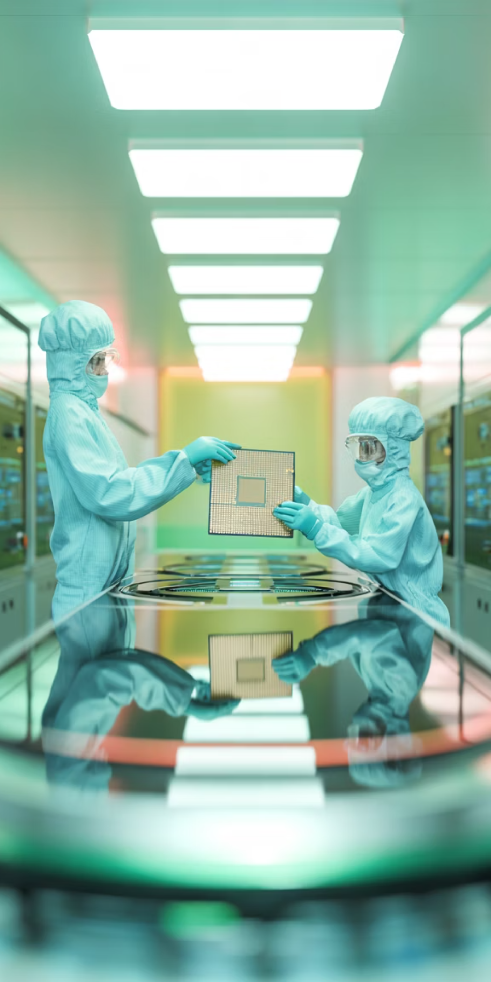
ЧАСТЬ 3
Глава 3: Реальная элементная база
За абстрактными логическими символами стоят конкретные физические устройства — транзисторы, диоды, резисторы, выполненные по различным полупроводниковым технологиям. Понимание элементной базы критически важно для оценки быстродействия, энергопотребления и помехоустойчивости реальных схем.

Slide 23
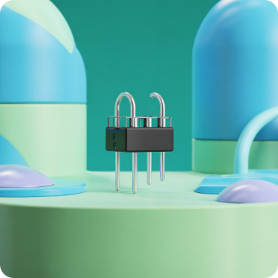
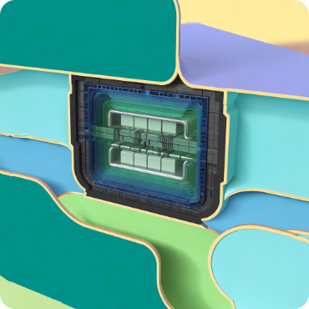
Транзисторы: Основа современной электроники
Многоэмиттерный транзистор (ТТЛ)
МДП-транзистор (КМОП)
Полевой транзистор с изолированным затвором. Управляется напряжением, потребляет практически нулевой ток в статике. Основа современных КМОП-схем с топологическими нормами менее 10 нм.
Ключевой элемент ТТЛ-логики. Несколько эмиттеров реализуют функцию И непосредственно в структуре транзистора, сокращая количество компонентов и увеличивая быстродействие.

Slide 24
Диоды Шоттки: Ускорение работы
Проблема ТТЛ
Решение: диод Шоттки
В обычной ТТЛ-схеме биполярный транзистор при насыщении накапливает избыточные заряды в базе. Их рассасывание при выключении транзистора занимает время — это ограничивает быстродействие.
Диод Шоттки (металл–полупроводник) подключается между базой и коллектором транзистора. Благодаря малому прямому напряжению (~0,3 В) он шунтирует переход и не даёт транзистору уйти в насыщение.
Результат: ТТЛШ-схемы работают в 2–4 раза быстрее обычных ТТЛ при незначительном увеличении потребления.

Slide 25
КМОП-логика: Энергоэффективность
Принцип комплементарности
Энергопотребление
Масштабирование
Статическое потребление ≈ 0. Динамическое потребление пропорционально частоте переключений и ёмкости нагрузки: P = C·V²·f. Именно поэтому снижение напряжения питания с 5 В до 1,2 В даёт многократную экономию энергии.
КМОП-технология масштабируется согласно закону Мура. Современные нормы: 3–7 нм. Один кристалл содержит десятки миллиардов транзисторов.
Каждый вентиль содержит пару транзисторов: p-канальный (PMOS) и n-канальный (NMOS). Они работают в противофазе: когда один открыт, другой закрыт. Прямой ток через схему протекает только в момент переключения.

Slide 26
ЭСЛ: Высокая скорость
Принцип работы
Характеристики и применение
В ЭСЛ (эмиттерно-связанной логике) транзисторы никогда не входят в насыщение. Переключение происходит за счёт перераспределения тока между плечами дифференциального каскада. Это обеспечивает время переключения вентиля менее 1 нс.
Задержка распространения: 0,5–2 нс
Тактовые частоты: до нескольких ГГц
Высокое потребление тока
Применение: телекоммуникации, суперкомпьютеры, высокоскоростные АЦП

Slide 27
GaAs: Новые горизонты
Материал
Преимущества
Ограничения
Арсенид галлия (GaAs) — полупроводник III–V группы с подвижностью электронов в 5–6 раз выше, чем у кремния. Позволяет создавать транзисторы с исключительно высоким быстродействием.
Рабочие частоты до сотен ГГц. Низкий уровень шумов. Устойчивость к радиации. Применяется в СВЧ-усилителях, космической и военной электронике.
Высокая стоимость производства. Хрупкость подложки. Сложность интеграции с кремниевыми схемами. Поэтому GaAs применяется в нишевых высокочастотных задачах, а не в массовой цифровой логике.

Slide 28
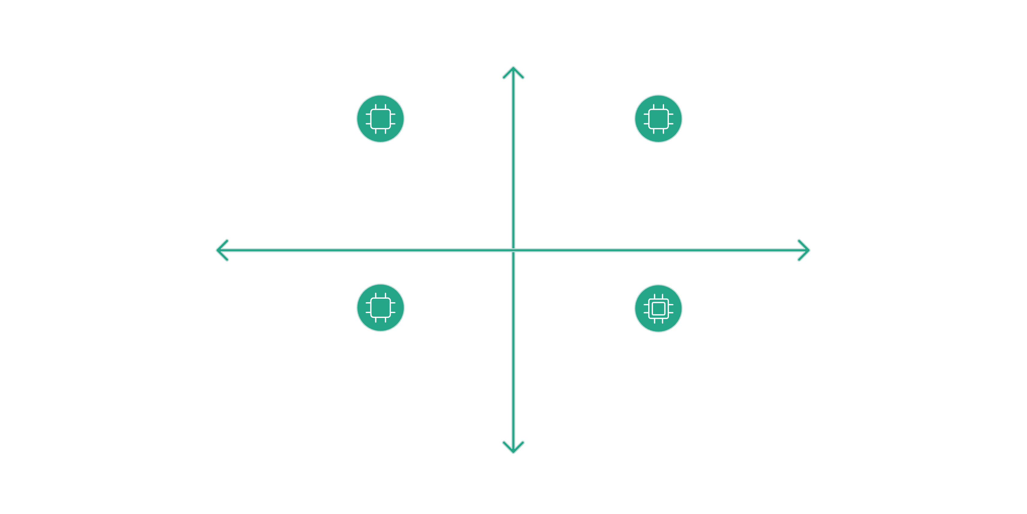
Масштабы интеграции: От элемента к системе
Высокая плотность
SSI — 1–10 вентилей
MSI — 10–100 элементов
Меньше элементов
Больше элементов
LSI — 100–10 000 элементов
VLSI — >10 000 (микропроцессоры)
Низкая плотность
Закон Мура предсказывал удвоение числа транзисторов на кристалле каждые два года. Это стало двигателем прогресса: первый процессор Intel 4004 (1971) содержал 2 300 транзисторов, современные процессоры — десятки миллиардов.

Slide 29
Микропроцессор: Функционально законченный блок
Состав микропроцессора
Масштаб
Арифметико-логическое устройство (АЛУ)
Регистровый файл
Устройство управления (УУ)
Кэш-память первого и второго уровня
Блок операций с плавающей точкой (FPU)
Блоки предсказания ветвлений
Современные микропроцессоры (Apple M-серия, AMD Zen, Intel Core) содержат 10–100 миллиардов транзисторов на кристалле площадью ~100–300 мм², изготовленном по нормам 3–7 нм.
Все эти транзисторы — реализация тех самых логических вентилей, триггеров, сумматоров и мультиплексоров, которые мы рассмотрели в предыдущих разделах.

Slide 30
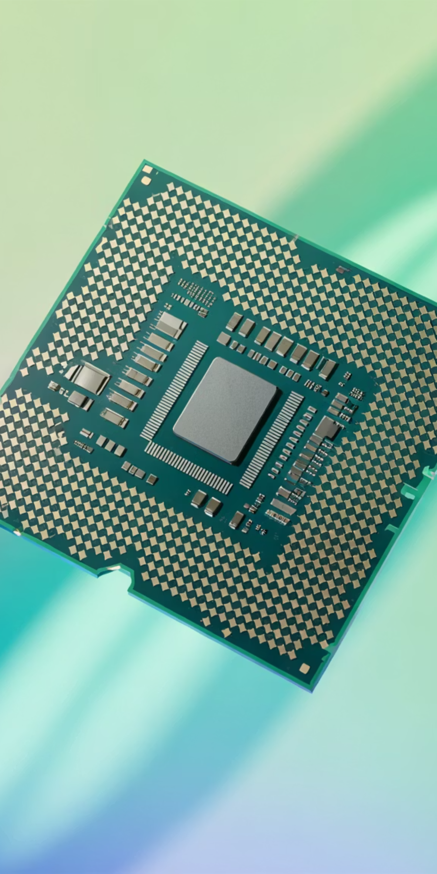
Современный микропроцессор
Кристалл современного процессора — это квинтэссенция всей цифровой электроники. Миллиарды транзисторов, работающих в согласованном ритме на частотах 3–5 ГГц, реализуют алгоритмы, которые были описаны на языке булевой алгебры ещё в XIX веке.

Slide 31
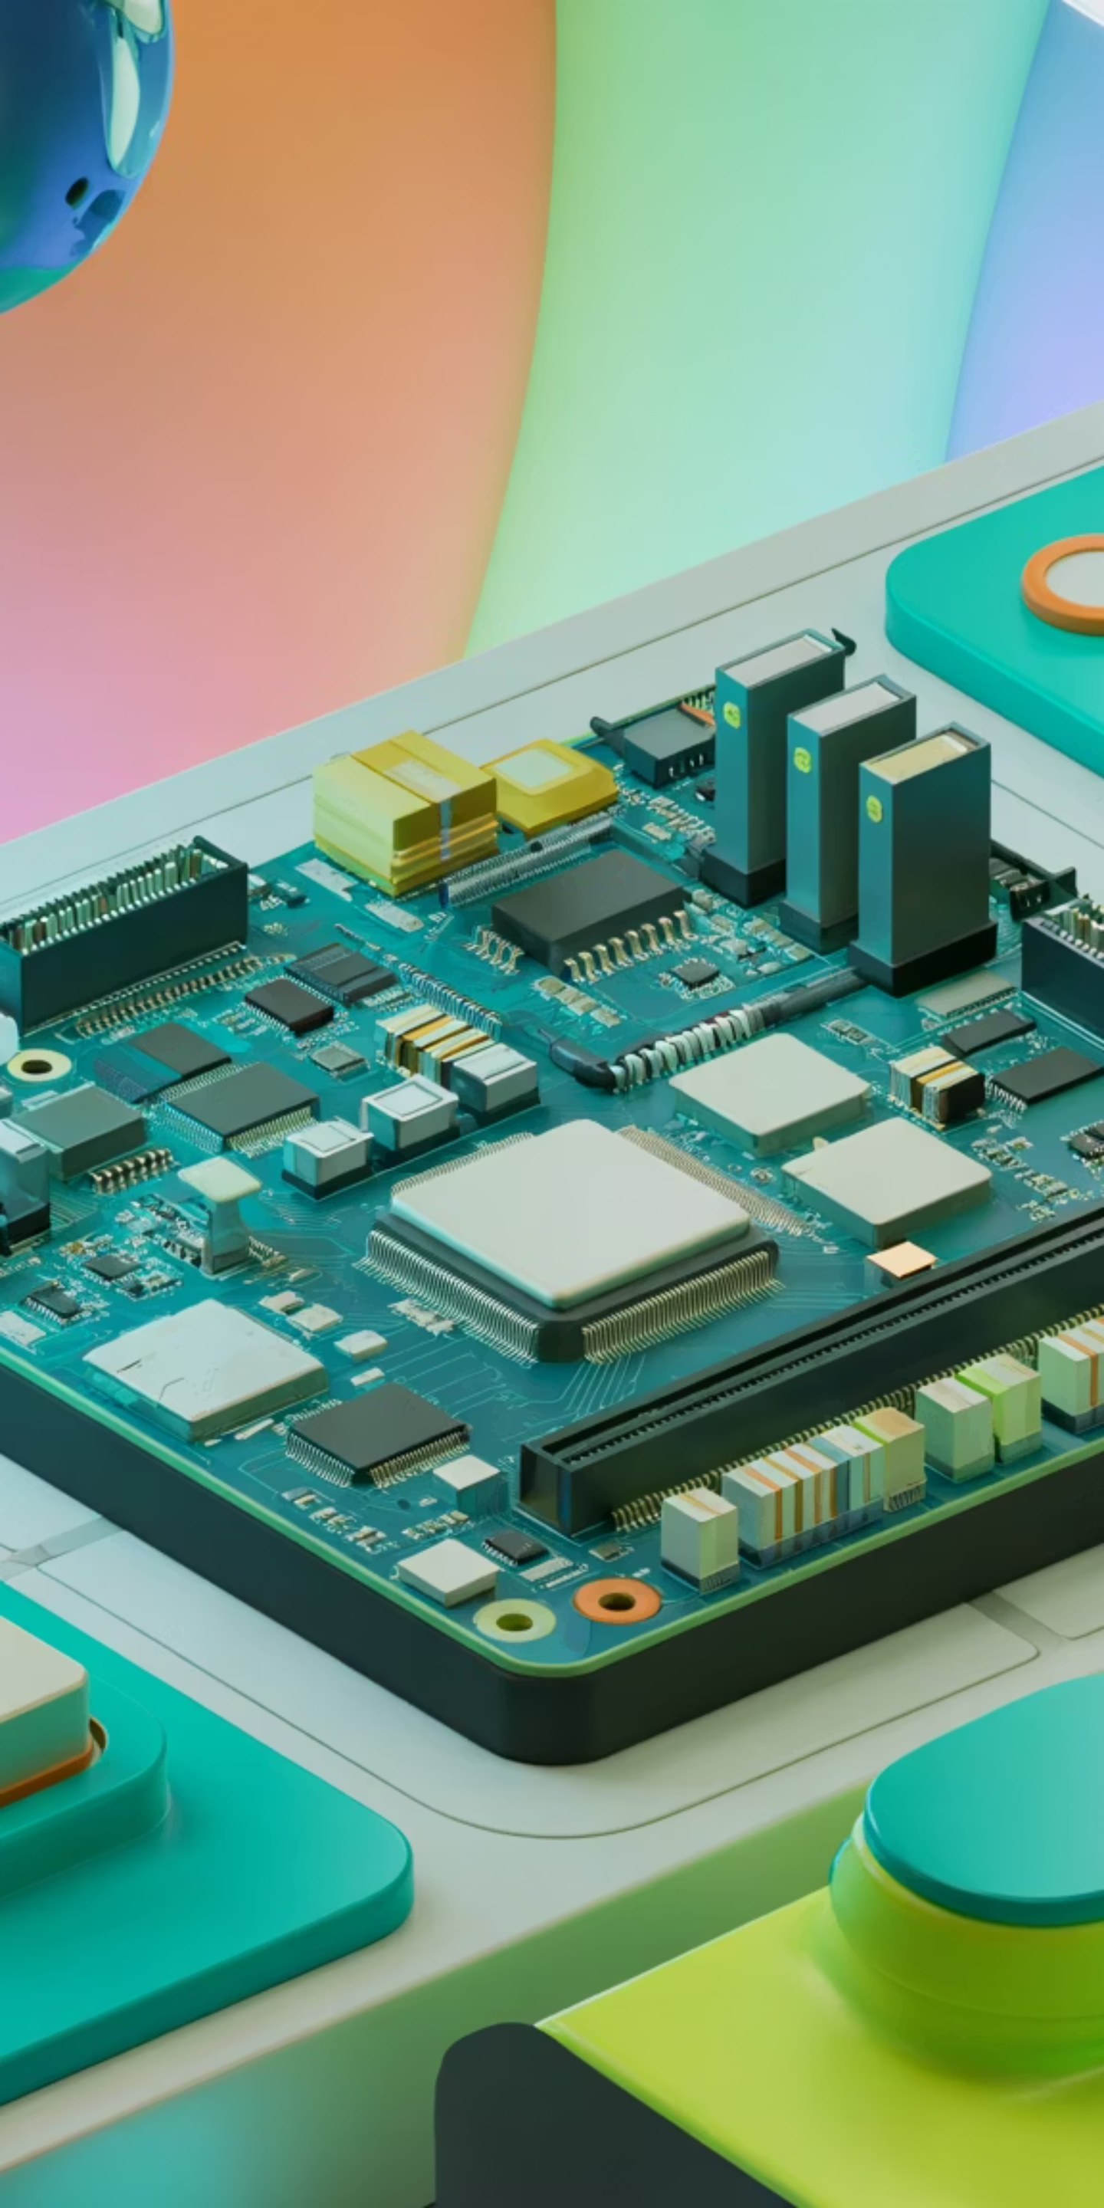
ЧАСТЬ 4
Глава 4: Применение и примеры
Рассмотрим, как типовые функциональные узлы объединяются в реальных системах: от арифметического блока процессора и иерархии памяти до систем управления периферией и повседневных цифровых устройств.

Slide 32
Арифметико-логическое устройство (АЛУ)
АЛУ — центральный вычислительный блок процессора, реализованный на основе описанных нами узлов.
Сумматоры
Логические операции
Многоразрядные параллельные сумматоры с ускоренным переносом выполняют сложение за 1–2 такта.
Побитовые И, ИЛИ, НЕ, XOR реализуются одним слоем вентилей. Используются для маскирования и сравнения данных.
Регистры АЛУ
Мультиплексоры
Входные операнды и результат хранятся в регистрах. Аккумулятор — главный регистр, участвующий в большинстве операций АЛУ.
Выбирают операнды из регистрового файла, направляют результат в нужный регистр или на шину данных.

Slide 33
Память: Хранение информации
Регистровая память
SRAM (ОЗУ)
Несколько десятков D-триггеров, доступ за один такт. Регистровый файл процессора: быстрейший тип памяти в иерархии.
Каждая ячейка — 6 КМОП-транзисторов, образующих два перекрёстно-связанных инвертора (RS-триггер). Быстрая, энергозависимая. Используется в кэш-памяти.
DRAM
ПЗУ / Flash
Ячейка — 1 транзистор + 1 конденсатор. Высокая плотность, требует регенерации заряда. Основа оперативной памяти компьютеров.
Энергонезависимая память. Хранит прошивку, BIOS, программный код микроконтроллеров. На основе МДП-транзисторов с плавающим затвором.

Slide 34
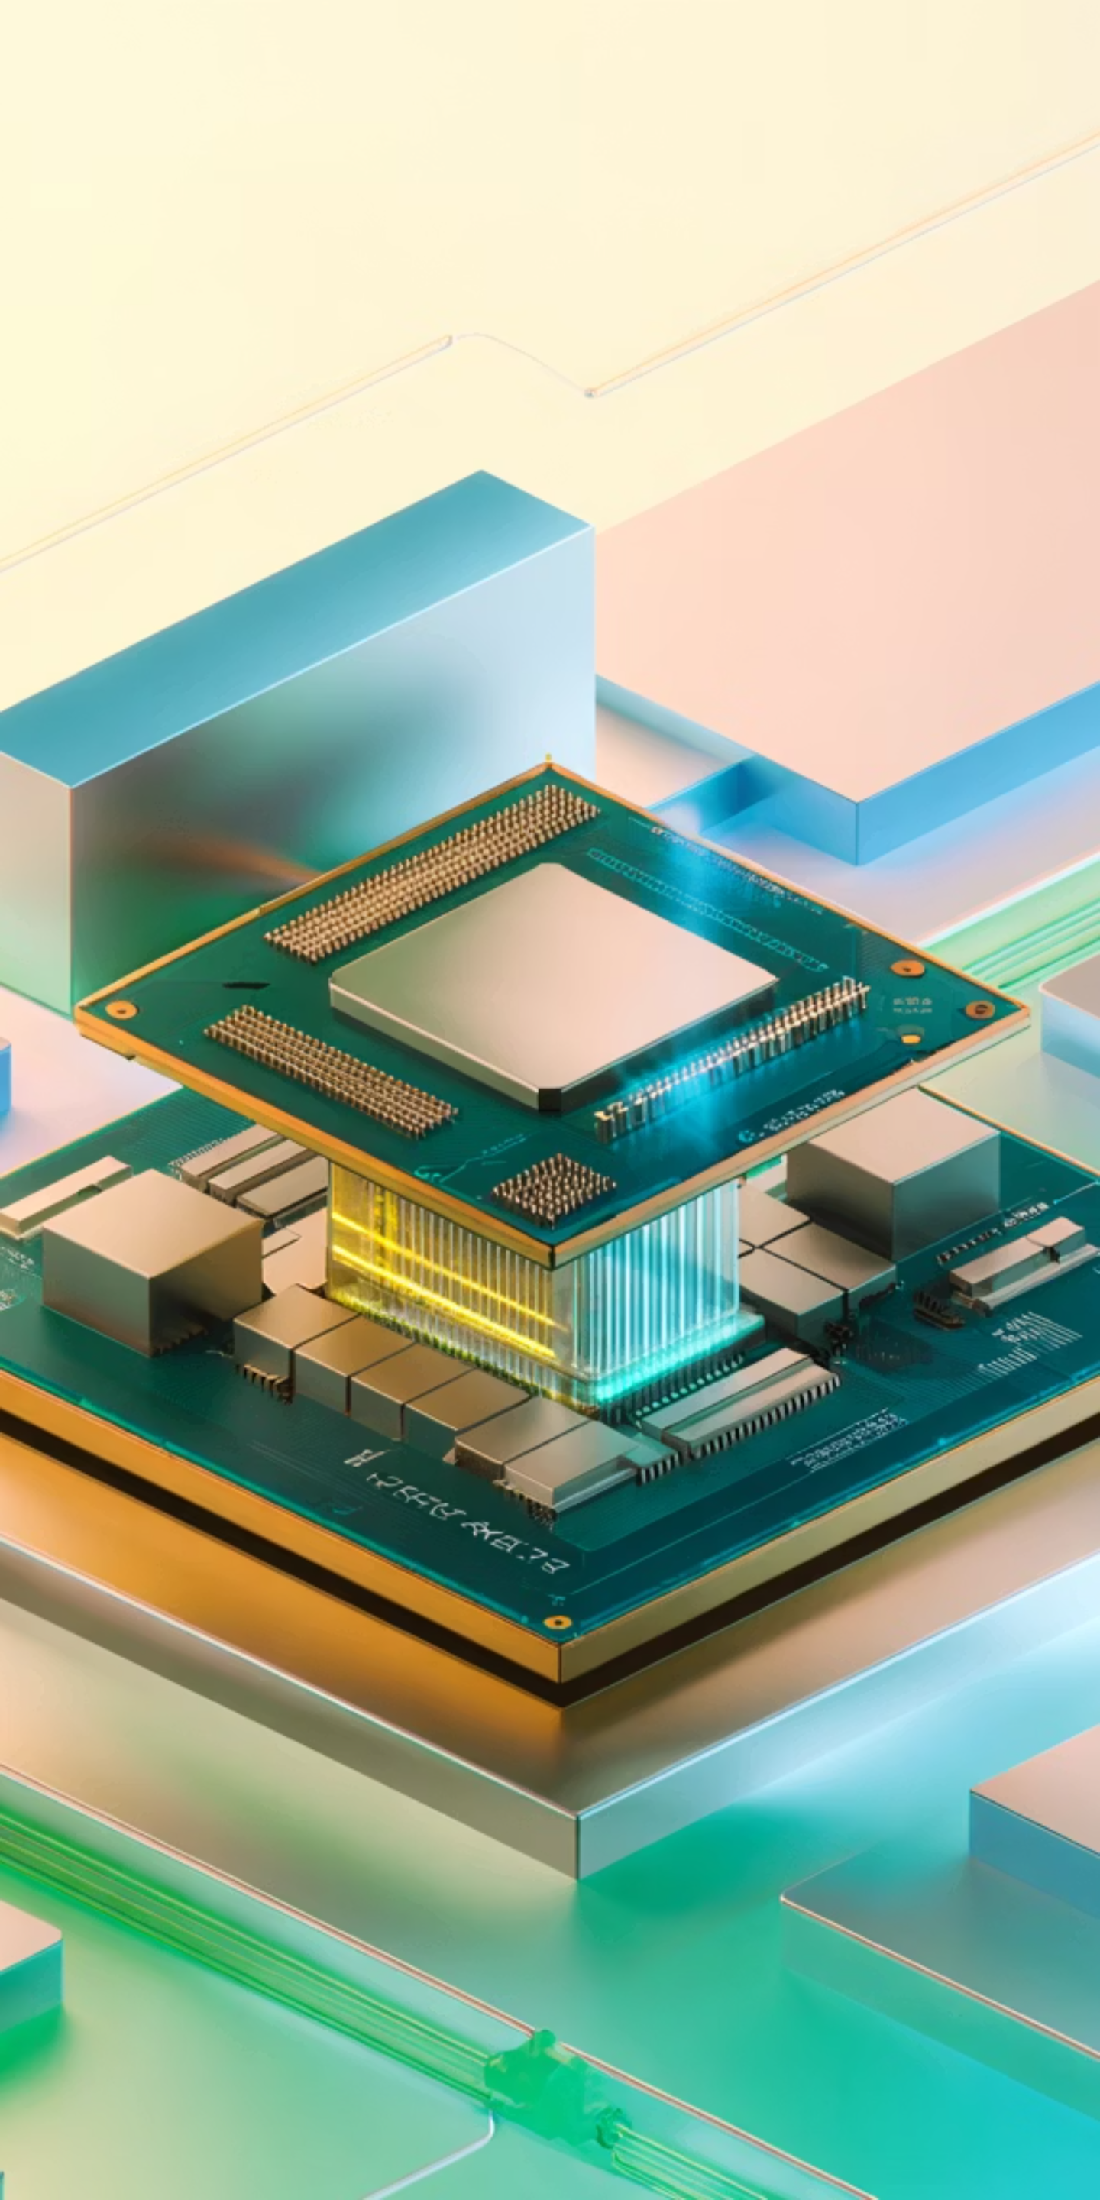
Блок-схема процессора
На схеме выделены ключевые блоки: АЛУ (вычисления), регистровый файл (хранение операндов), устройство управления (декодирование команд), кэш (буферная память) и шины (передача данных между блоками).

Slide 35
Системы управления
Роль логических узлов в управлении
Примеры применения
Дешифраторы, мультиплексоры и триггеры совместно образуют конечные автоматы (FSM) — основу устройств управления. Они декодируют команды, управляют периферией и синхронизируют работу подсистем.
Контроллер клавиатуры: дешифрирует код нажатой клавиши
Контроллер прерываний: мультиплексирует запросы от устройств
Контроллер памяти: управляет адресацией и циклами чтения/записи
ШИМ-контроллер: формирует импульсы заданной скважности счётчиком
UART: сдвиговый регистр для последовательной передачи данных

Slide 36


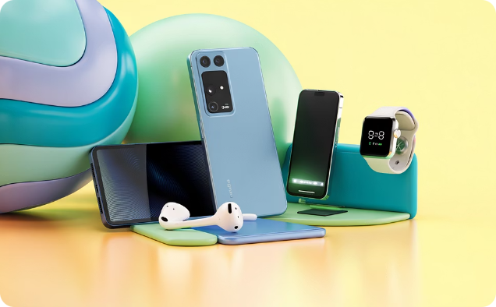
Примеры из жизни
Калькуляторы
Компьютеры
Смартфоны
Первые применения цифровой логики в массовых устройствах. Содержат АЛУ, регистры и схему управления на нескольких тысячах вентилей.
Миллиарды транзисторов в процессоре, оперативная и постоянная память, контроллеры периферии — всё на тех же базовых принципах.
Система на кристалле (SoC) объединяет процессор, графический ускоритель, DSP, модем, память на одном кристалле площадью ~100 мм².

Slide 37
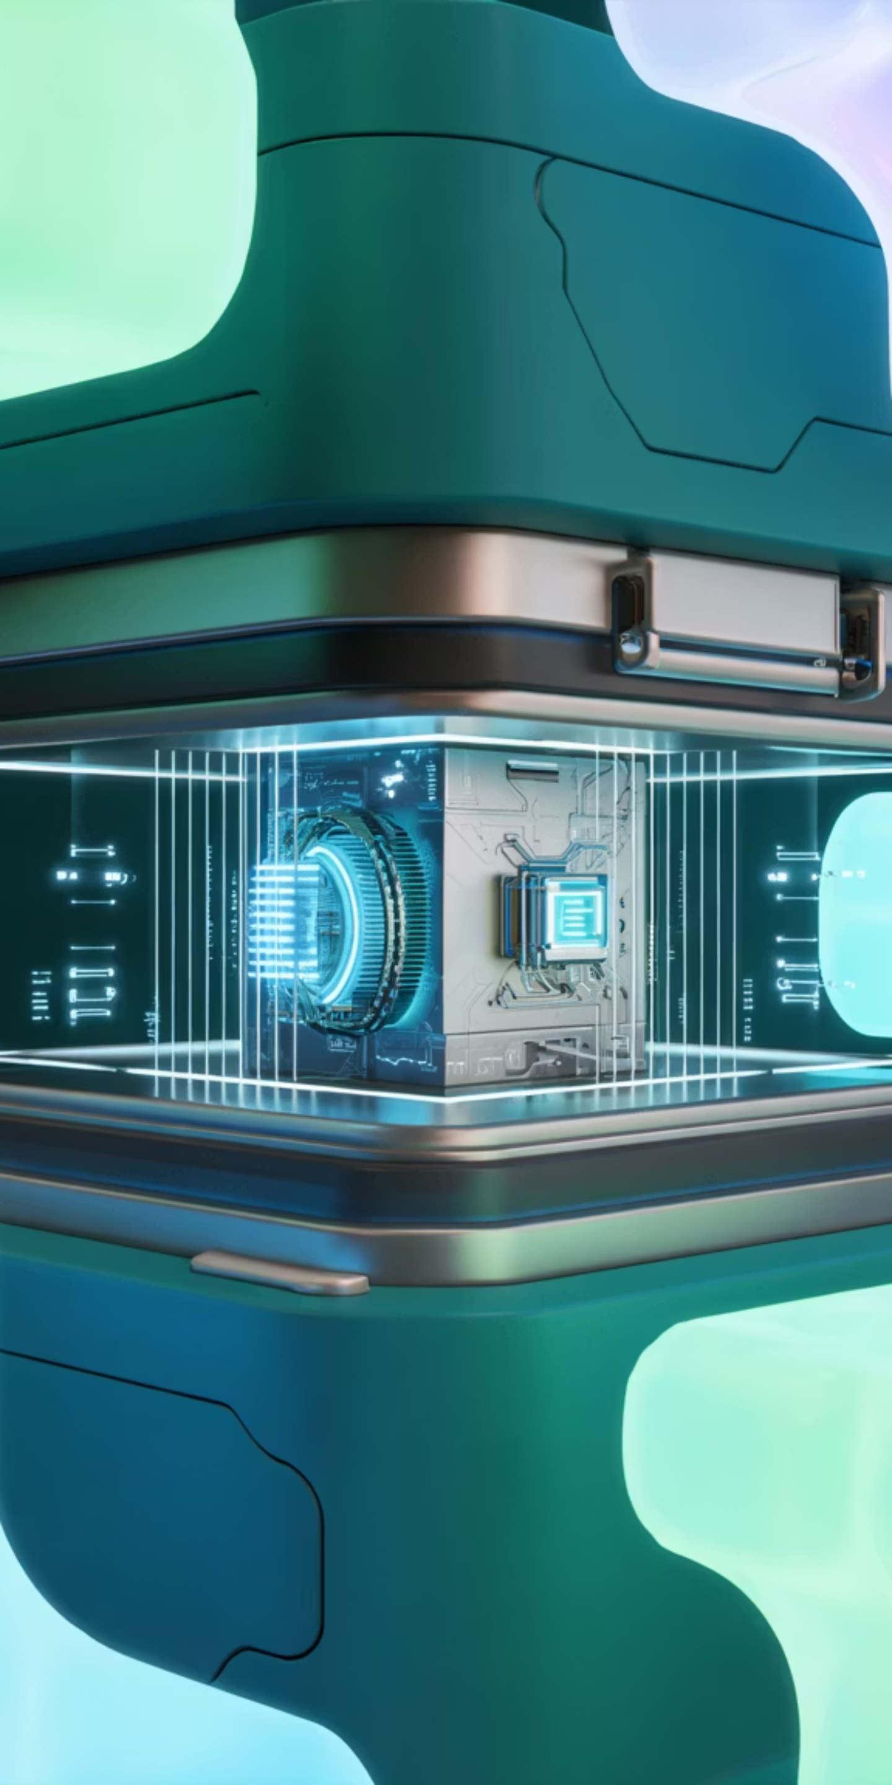
ЧАСТЬ 5
Глава 5: Будущее логических устройств
Классическая КМОП-технология приближается к физическим пределам масштабирования. Исследователи ищут новые парадигмы вычислений — квантовые, нейроморфные, оптические — которые могут революционизировать обработку информации.

Slide 38
Квантовые вычисления: Новая парадигма
Кубит вместо бита
Применения и ограничения
Классический бит — 0 или 1. Квантовый бит (кубит) благодаря суперпозиции может находиться в обоих состояниях одновременно. N кубитов описывают 2ᴺ состояний параллельно, что потенциально даёт экспоненциальное ускорение для ряда задач.
Факторизация больших чисел (алгоритм Шора)
Оптимизационные задачи
Симуляция молекул для химии и фармацевтики
Машинное обучение
Проблема: декогеренция кубитов требует охлаждения до ~15 мК. Практические квантовые компьютеры пока содержат сотни кубитов с высоким уровнем ошибок.

Slide 39
Нейроморфные вычисления: Имитация мозга
Архитектура
Эффективность
Потенциал
Массивы искусственных нейронов и синапсов, реализованные аппаратно. Параллельная обработка, как в биологическом мозге. Примеры: Intel Loihi, IBM TrueNorth.
Нейроморфные чипы выполняют задачи распознавания образов и обработки сенсорных данных при энергопотреблении в 1000 раз меньшем, чем классические процессоры при аналогичных задачах.
Автономные системы с обработкой данных прямо на устройстве (edge AI), умные сенсоры, роботика с адаптивным поведением в реальном времени.

Slide 40
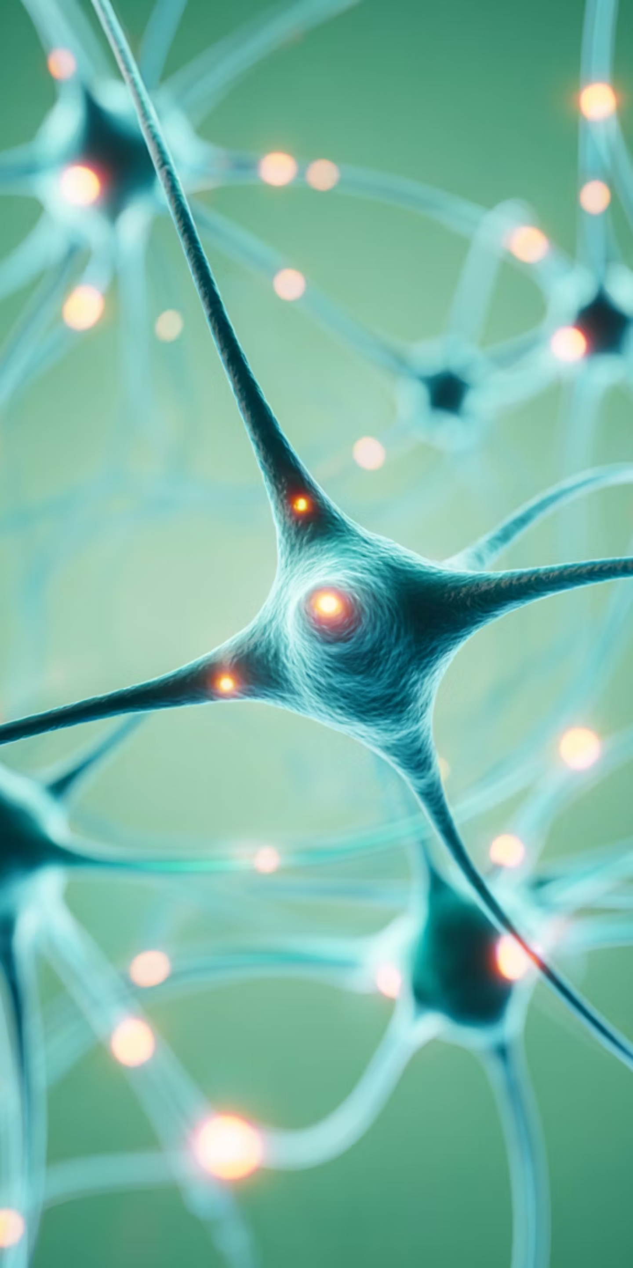
Нейронная сеть: Аппаратная реализация
Современные нейроморфные чипы моделируют миллионы искусственных нейронов с пластичными синаптическими весами. Это принципиально иная архитектура: вместо последовательного выполнения инструкций — массивно-параллельная событийно-управляемая обработка сигналов, вдохновлённая работой коры головного мозга.

Slide 41
Оптическая логика: Скорость света
Идея оптических вычислений
Преимущества и вызовы
Замена электронов фотонами для передачи и обработки информации. Фотоны перемещаются со скоростью света, не создают электромагнитных помех и не рассеивают тепло при распространении по волноводу.
Пропускная способность: сотни ТГц в одном волноводе
Отсутствие резистивных потерь при передаче
Параллельная передача по длинам волн (WDM)
Проблема: создание оптических логических вентилей, работающих при комнатной температуре, остаётся исследовательской задачей. Сегодня оптика используется преимущественно для межсоединений, а не для вычислений.

Slide 42
Нанотехнологии и новые материалы
Нанометровые нормы
Графен
Переход с 10 нм на 3 нм позволил удвоить плотность транзисторов при снижении энергопотребления на 30%. Следующий рубеж — суб-нанометровые нормы и 3D-интеграция.
Двумерный материал с исключительной подвижностью носителей. Потенциально позволяет создавать транзисторы с субатомарными затворами, но управление полосой запрещённых состояний остаётся сложной задачей.
3D-интеграция
Carbon Nanotube FET
Вертикальное стекирование кристаллов (3D NAND, HBM-память, Intel Foveros). Позволяет радикально увеличить пропускную способность памяти и сократить задержки в системе.
Транзисторы на углеродных нанотрубках показывают лучшие характеристики по скорости и энергопотреблению, чем кремниевые аналоги той же размерности.

Slide 43

ЧАСТЬ 6
Глава 6: Заключение
Подведём итоги нашего путешествия от простейшего логического вентиля до сверхбольших интегральных схем и перспективных технологий вычислений будущего.

Slide 44




От простого к сложному: Путь развития
Системы
1
Компьютеры, SoC, ИИ-ускорители
2
Интегральные схемы
Микропроцессоры, контроллеры, ПЛИС
3
Функциональные узлы
АЛУ, регистры, счётчики, дешифраторы
4
Логические элементы
AND, OR, NOT, NAND, XOR — вентили на транзисторах
Каждый уровень абстракции строится строго на предыдущем. Понимание фундамента позволяет уверенно работать на любом уровне иерархии.

Slide 45
Значение для современного мира
Цифровая революция
Ключевые выводы
Всё, что мы называем «цифровой революцией» — интернет, смартфоны, искусственный интеллект, облачные вычисления — стало возможным благодаря последовательному развитию логических элементов и технологий их производства.
Булева алгебра — математическая основа всей цифровой техники
Логические вентили — физическая реализация булевых операций
Функциональные узлы — стандартные блоки проектирования
Технология (ТТЛ, КМОП, ЭСЛ) определяет скорость и потребление
Интеграция транзисторов продолжает расти несмотря на физические пределы
Закон Мура обеспечивал экспоненциальный рост производительности более 50 лет, делая вычисления доступными каждому.

Slide 46
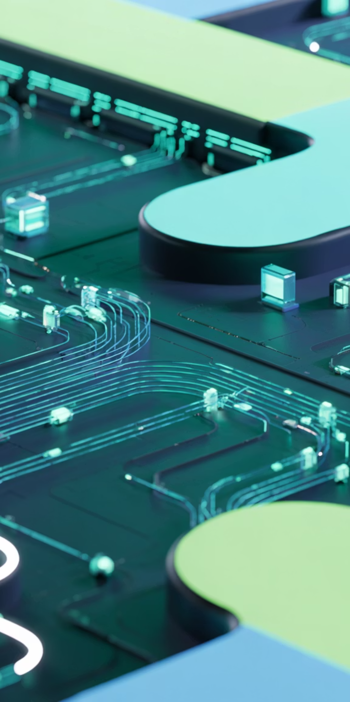
Вопросы?
Логические элементы
Функциональные узлы
Элементная база
AND, OR, NOT, NAND, XOR — основа всего
Сумматоры, триггеры, регистры, счётчики
ТТЛ, КМОП, ЭСЛ, GaAs — реальные технологии
Будущее
Квантовые, нейроморфные, оптические системы

